Slide 1
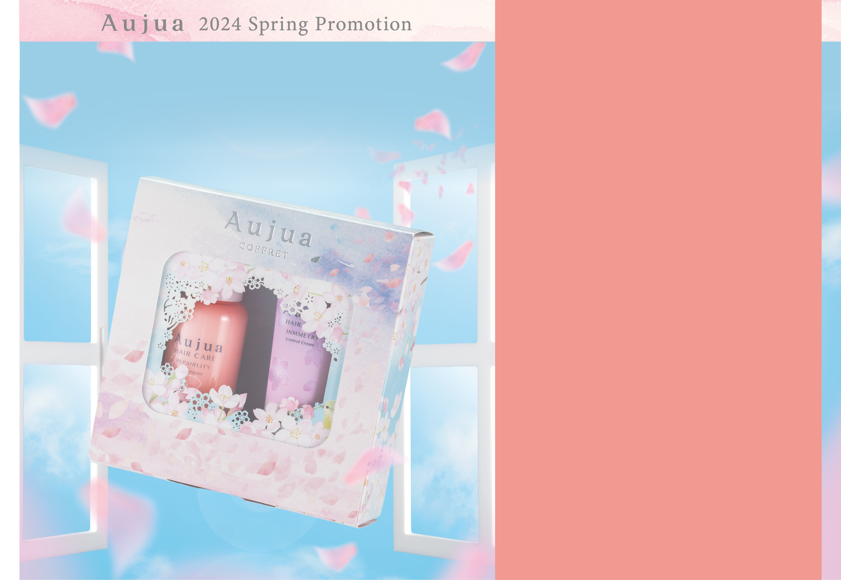



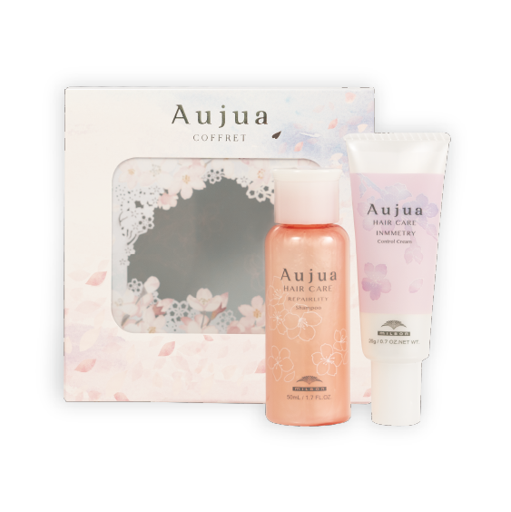




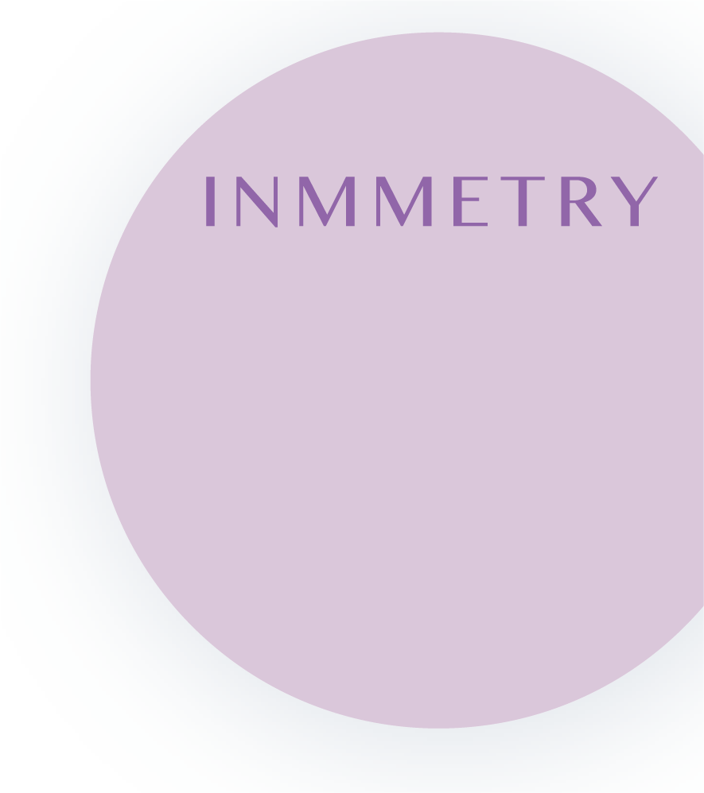

リーブイントリートメントの購入金額で
春の+αケア
Spring Coffretを
セットでお試し
いただけます！
インメトリィ フィクスコンセントレート ミルク
5,830円
インメトリィ フィクスコンセントレート セラム
5,830円
リペアリティ スーペリアエッセンス
4,180円
クエンチ ミスト
2,200円
クエンチ セラム
2,860円
クエンチ フルイド
2,860円
フィルメロウ ミルク
2,860円
アクアヴィア セラム
2,860円
アクアヴィア モイストセラム
2,860円
スムース セラム
2,860円
エクイアル フォースミスト
3,300円
イミュライズ エクシードセラム
4,180円
イミュライズ ジェルステムライザー
5,280円
タイムサージ エッセンス
2,860円
ディオーラム エンゲージセラム
4,950円
プレセディア インテンシブ パーフェクター
11,000円
インメトリィ
コントロール クリーム
プレセディア インテンシブ パーフェクター 詰め替え
13,750円
グロウシブ グロウエッセン
6,600円
オーセナム ルーセントオーラ
6,600円
モイストカーム モイスチュアローション
2,200円
20g
エイジングスパ リフティング ローション
2,200円
リペアリティ
シャンプー
乾かすだけで
まとまり輝く髪へ
フォルティス ルミナスショット
7,370円
エクスシールド リフレクトセラム
2,860円
デイライト シャワー
1,320円
50mL
デイライト セラム
2,860円
内から満たされた
やわらかな髪へ
デイライト エッセンス
2,860円
※年齢に応じたお手入れのこと ●価格は全て希望小売価格（税込）です。

